Slide 1
informazioni dalla MSS e da G+s
Le newsletter della formazione sono disponibili nell'area download del MSS
Compito principale Formazione e accompagnamento del MSS
Ottobre 2023

Slide 2
Collezioni digitali della mss
Il cudesch è il manuale centrale per gli animatori scout.
al cudesch digitale
Il "piccolo cudesch" - la cassetta degli attrezzi dello scout digitale con i punti più importanti del cudesch.
al cudeschin
animatori/e
Il Manuale Corso Top è distribuito ai nuovi esperti nel corso top. Qui potete trovare la versione attuale di tutti i documenti del livello federale.
al Manuale Corso Top
Su questo portale troverete tutti i documenti attuali di cui avrete bisogno nella vostra carriera di Coach G+S.
al Portale Coach
esperti
coach
ALFA – Strumento sussidiario per capi sezione.
al ALFA digitale → tutti i documenti corrispondenti
CSZ

Slide 3

Etica negli scout
Il Movimento Scout Svizzero (MSS) si impegna a favore di attività sane, rispettose e corrette. Vive questi valori trattando le sue controparti - così come i suoi organi e i suoi membri - con rispetto, agendo in modo trasparente e con la massima comunicazione.
Oltre ai valori dello scoutismo, il MSS riconosce la Carta etica di Swiss Olympic e dell'Ufficio federale dello sport (UFSPO), nonché lo Statuto etico dello sport svizzero e ne diffonde i principi tra i suoi membri.
Nelle FAQ potete scoprire cosa significa esattamente e cosa ha a che fare con la vostra vita quotidiana di scout:
→ Tutto sul tema "Etica negli scout".

Slide 4

Strumento per la prevenzione
Lo strumento consiste in un'immagine a oggetti nascosti e una lettera di accompagnamento, i quali mirano, in futuro, a semplificare l'insegnamento della prevenzione dello sfruttamento sessuale negli scout.
→ al strumento per la prevenzione

Slide 5
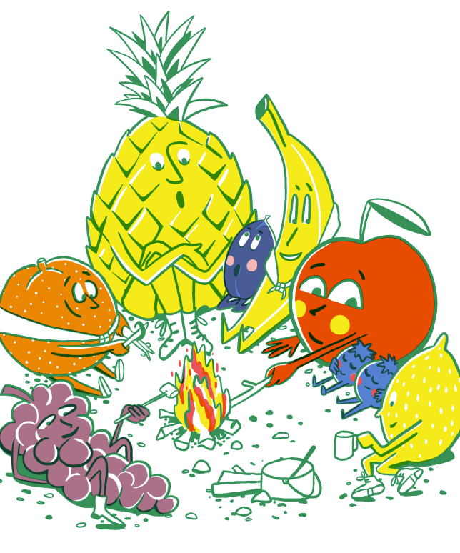
Aperto a tutti/e
Il dossier "Aperto a tuttə" tematizza i seguenti argomenti in 10 promemoria
sessismo, inter*, stereotipi di genere, trans, linguaggio inclusivo, razzismo, LGBTQIA*, diversità migratoria, coming out e migrazione
e offre una pratica checklist per favorire una quotidianità scout più inclusiva.
→ Vai al dossier

Slide 6

CONTENUTI DEL CORSO INTERNAZIONALI
Per rendere più facilmente accessibile la dimensione internazionale dello scoutismo nei corsi di formazione, il gruppo di progetto "Contenuti del corso internazionali" ha sviluppato alcuni interessanti strumenti digitali.
→ Vai al sito web

Slide 7

Formazione scout consapevole
"Gli Scout sono una scuola di vita", ci dicono sempre gli scout più anziani. Per rendere consapevoli i potenziali datori di lavoro e il personale delle risorse umane, dobbiamo tradurre ciò che abbiamo imparato nel loro linguaggio.
→ Conversione al mondo del lavoro

Slide 8

Strumenti da Campo equo
Campo equo offre una serie di strumenti per rendere i campi più sostenibili dal punto di vista sociale ed ecologico. Tutti gli strumenti sono disponibili nell'area di download:
→ Strumenti campo equo nell'area download del MSS
→ Vai alla homepage di Campo Equo

Slide 9


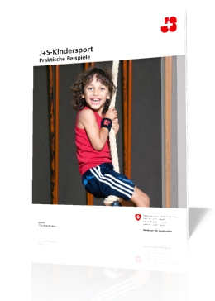


Strumenti per attività a misura di bambino
I castori –
Partecipiamo con gioia!
Libro Mauna & Sori
Set di schede per i/le capi/e
pagina di download Castori
Il lupetti – Del nostro meglio!
«Buona Caccia» libretto di
accompagnamento personale
cudesch - La branca Lupetti
Pagina di download Lupetti
Moduli di apprendimento G+S:
Comprendere i bambini
Promuovere i bambini
Trasmettere a misura di bambino
Fasciocolo Sport per i bambini G+S

Slide 10




Documenti sulla sicurezza
cudesch „La sicurezza – assumersi delle responsabilità“
Promemoria cudesch «Informazioni di emergenza die partecipanti al campo»
Strumento ALFA «Concetto di sicurezza»
Leporello G+S „Sicurezza – Il fattore umano“
Promemoria G+S e upi „Prevenzione degli infortuni e requisiti per la sicurezza nello SC/T“
Moduli di apprendimento G+S «Dirigere un gruppo in modo sicuro ed efficiente»
Promemoria G+S «La sicurezza in G+S – L’essenziale in breve»
Promemoria G+S «Prevenzione degli infortuni e lesioni da sport»
Promemoria G+S «Prevenzione degli infortuni»
Set di carte Water Safety
Moduli di apprendimento G+S «Sorveglianza dentro, fuori e sull’acqua»

Slide 11

Documenti G+S digitali
Tutti gli opuscoli G+S sono disponibili in formato digitale per i monitori G+S attivi, nella nuova area a loro riservata.
Vai all'area login per monitori/e di G+S
Username: js_cug_expert
Password: Expert_01
Vai al cudesch digitale

Slide 12

Materiale G+S in prestito
A partire da subito, il materiale G+S viene ordinato direttamente tramite la banca dati G+S – quasi come fare online shopping.
Valgono tuttora:
  termine di comanda di 5 settimane
  La conferma dell'ordine verrà inviata per posta due settimane prima della data di consegna.
  Contributo ai costi di CHF 0,60 per kg di materiale, imballaggio compreso.
  Ordinare solo la quantità necessaria e verificare la completezza del materiale al momento del ricevimento.
  In caso di problemi, contattare direttamente il centro di noleggio materiale di Thun e cercare una soluzione in un'ottica di collaborazione.
  → Vai al video → vai alla guida

Slide 13
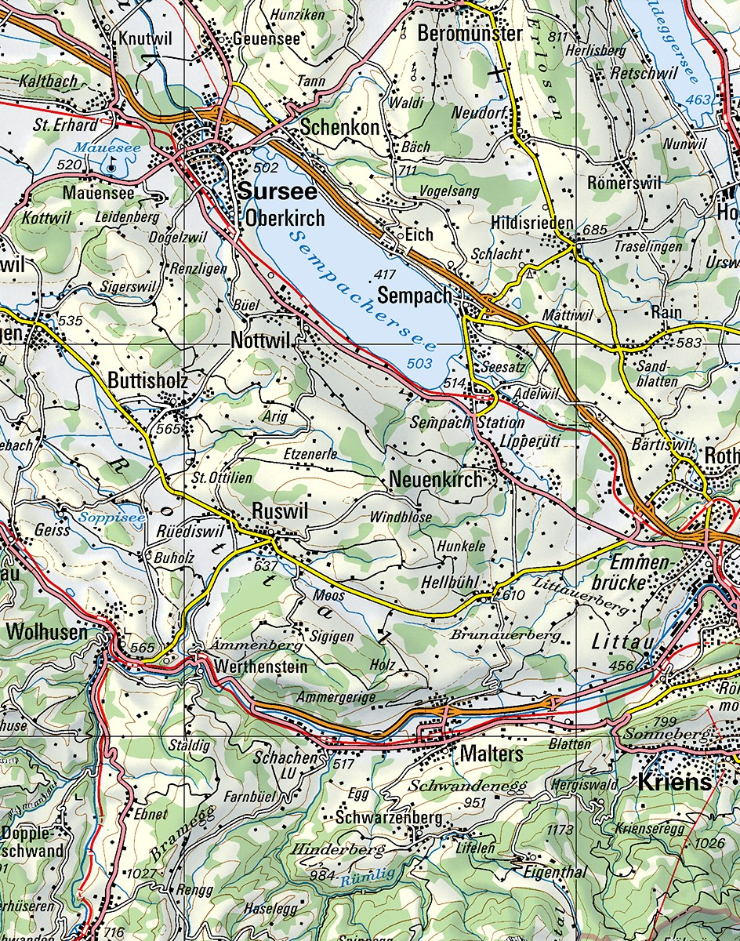
Cartine nazionali -comanda
Anche le cartine nazionali di swisstopo possono essere ordinate direttamente tramite la banca dati G+S, quasi come se si trattasse di un acquisto online.
Anche in questo caso si applicano le stesse regole di prima:
Termine d'ordine tassativo di 3 settimane prima della data di consegna
1x cartina nazionale ogni 3 partecipanti

Slide 14
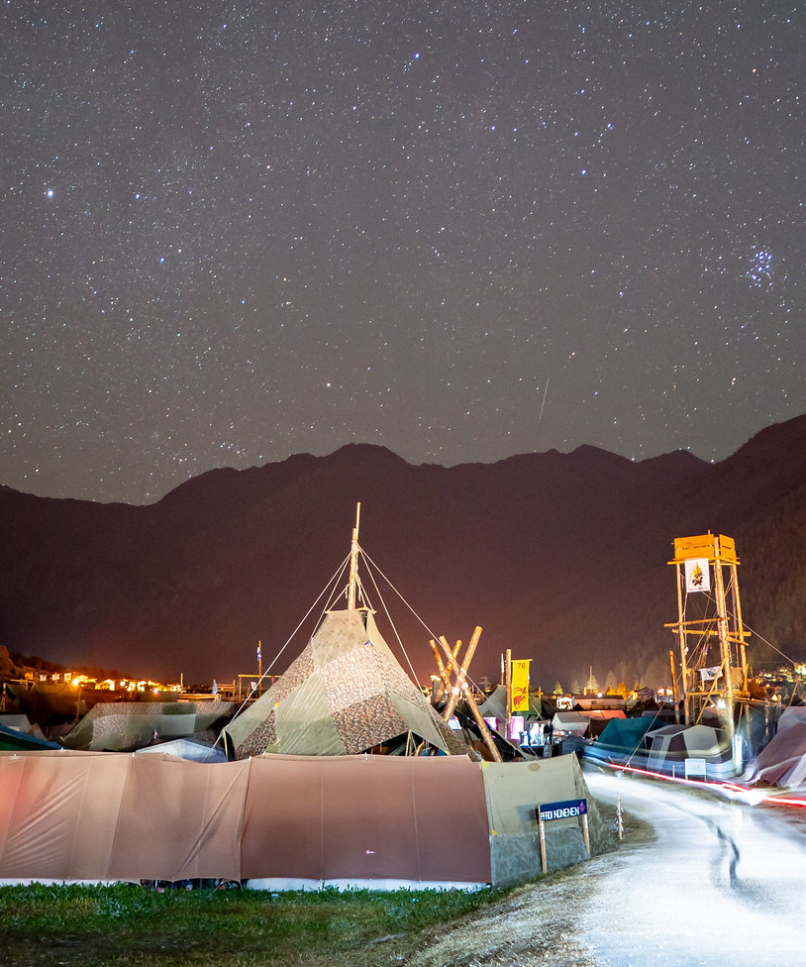
aggiornamentosardina
La nuova banca dati nazionale per lo sport (BDNS) di G+S comporta alcuni cambiamenti nel processo amministrativo di pianificazione di un campo. Il documento Sardina (digitale e pdf) è stato aggiornato di conseguenza.
Vi chiediamo di controllare regolarmente la correttezza del Sardina che utilizzate nel download del MSS, in quanto ci aspettiamo ulteriori modifiche da parte di G+S nel corso delle prossime settimane/mesi.
Vai alla Sardina digitale

Slide 15

COMPETENZE PER LA VITA E LA SALUTE
Gioventù+Sport, insieme al programma di prevenzione Cool and Clean, vuole sostenere i bambini e i giovani per tutta la vita attraverso lo sport. Il filmato informativo "Promozione delle competenze per la vita e la salute" mostra come i monitori G+S possano incoraggiare i bambini e i giovani non solo attraverso lo sport. Cool and clean fornisce anche idee di giochi per imparare tali competenze in modo ludico.
Vai al video
Vai alla pagina web di cool&clean
Al

Slide 16
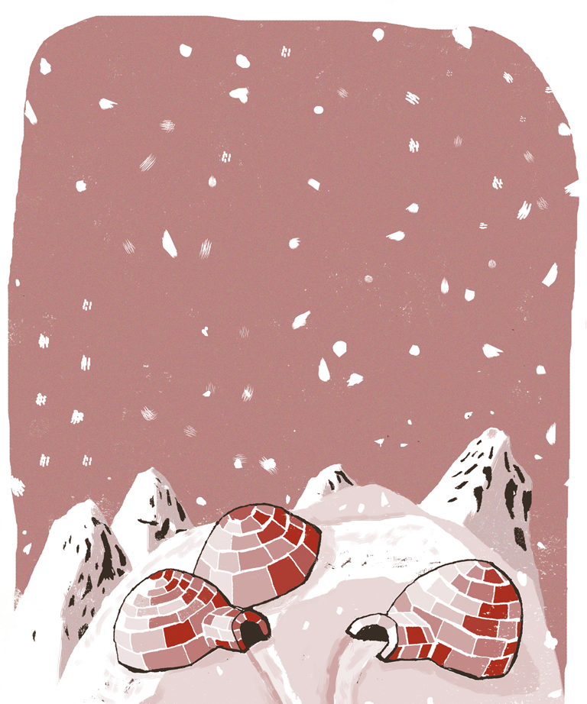
ADEGUAMENTI G+S al 01.12.2022
Nuova terminologia gruppi target
I due gruppi target "Sport per bambini" e "Sport per ragazzi" sono stati rinominati "Bambini" e "Giovani".
→ G+S monitore/trice in SC/T Sport per bambini = G+S monitore/trice SC/T Bambini
Approvazione di attività in ambito di sicurezza
Se un campo offre un'attività in ambito di sicurezza, questa deve essere controllata da un/a esperto/a G+S con la relativa qualifica. Questa persona deve essere precedentemente registrata nella banca dati G+S.

Slide 17

Adeguamenti G+S al 01.12.2022
Nuove dimensioni del gruppo rilevanti per le sovvenzioni
La dimensione del gruppo che beneficia della sovvenzione è ora di 24 bambini/ragazzi; per ogni 12 partecipanti in più, è necessario un altro/a monitore/trice G+S.
= 24 + 12 + 12 + 12...
Superamento delle dimensioni del gruppo
Finora non venivano erogati sussidi se si superava la dimensione del gruppo rilevante per il sussidio. Ora, i contributi G+S per il numero massimo di partecipanti all'interno della dimensione del gruppo consentita saranno ancora pagati.
È responsabilità dell’animatore/trice responsabile determinare le dimensioni del gruppo in base all'attività prevista.

Slide 18
Grazie mille!

